Slide 1
SISTEMAS DE
BASES DE DATOS
TICG1001
UNIDAD 5
Lenguaje de consultas y optimización de consultas

Slide 2
CONTENIDO
Introducción a SQL.
SQL como lenguaje de datos.
Manipulación de datos.
Conversión de algebra relacional a SQL.
Consultas de una tabla y múltiples tablas
Operadores de conjuntos y queries anidados.
Operadores de agregación y agrupación.
Cuantificadores, NULLs y tipos de Joins.
Optimización de consultas.
Vistas
Procedimientos almacenados
Disparadores.

Slide 3
ALL, ANY, EXISTS

Slide 4
Otros Operadores de Subqueries
Es posible usar operaciones de la forma (todo o ninguno):
  s > ALL R
  s < ANY R
  EXISTS R
ANY y ALL no son suportados por SQLite.
Ej:
Producto(nombre, precio, categoria, fabricante)
SELECT nombre
FROM Producto
WHERE precio > ALL(
SELECT precio
FROM Producto
WHERE fabricante = ‘ABCWorks’)
Buscar productos que sean mas caros que TODOS los producidos por “ABCWorks”

Slide 5
Otros Operadores de Subqueries
Es posible usar operaciones de la forma:
  s > ALL R
  s < ANY R
  EXISTS R
Ej:
Producto(nombre, precio, categoria, fabricante)
SELECT p1.nombre
FROM Producto p1
WHERE p1.fabricante = ‘ABCWorks’
AND EXISTS(
SELECT p2.nombre
FROM Producto p2
WHERE p2.fabricante <> ‘ABCWorks’
AND p1.nombre = p2.nombre)
Encuentra productos ‘copias’, Ej. productos realizados por competidores con los mismos nombres que los productos hechos por “ABCWorks”
<> Significa !=

Slide 6
Queries anidados alternativos a INTERSECT y EXCEPT
INTERSECT y EXCEPT no están en ciertos DBMS!
(SELECT R.A, R.B
FROM R)
INTERSECT
(SELECT S.A, S.B
FROM S)
SELECT R.A, R.B
FROM R
WHERE EXISTS(
SELECT *
FROM S
WHERE R.A=S.A AND R.B=S.B)
Si R, S no tinen duplicados, entonces puedo escribirlos sin sub-queries (CÓMO?)
(SELECT R.A, R.B
FROM R)
EXCEPT
(SELECT S.A, S.B
FROM S)
SELECT R.A, R.B
FROM R
WHERE NOT EXISTS(
SELECT *
FROM S
WHERE R.A=S.A AND R.B=S.B)

Slide 7
QUERIES CORRELACIONADOS
Pelicula(titulo, anio, director, tamanio)
SELECT DISTINCT titulo
FROM Pelicula p
WHERE anio <> ANY(
SELECT anio
FROM Pelicula
WHERE titulo = p.titulo)
Encuentra peliculas cuyo título aparece mas de una vez.

Slide 8
Query Complejos Correlacionados
Producto(nombre, precio, categoria, fabricante, anio)
SELECT DISTINCT x.nombre, x.fabricante
FROM Producto x
WHERE x.precio > ALL(
SELECT y.precio
FROM Producto y
WHERE x.fabricante = y.fabricante
AND y.anio < 1972)
Encuentra productos (y sus fabricantes) que son mas caros que todos los productos hechos por el mismo fabricante antes de 1972

Slide 9
SUBQUERY

Slide 10
SUBQUERY
Se lo puede usar en la cláusula WHERE o HAVING
También dentro de la cláusula SELECT y FROM
Tres tipos:
Retorna un valor escalar
Retorna una fila con múltiples columnas.
Retorna una tabla.

Slide 11
SUBQUERIES
Muestre todos los pedidos que incluyan el producto “MANIVELA”
SELECT p.NUMPEDIDO, p.FECHAPEDIDO, p.CLIE, p.PRODUCTO, p.CANT, p.IMPORTE
FROM Pedidos p WHERE p.PRODUCTO =
(SELECT IDPRODUCTO
FROM PRODUCTO
WHERE DESCRIPCION='MANIVELA');
41003;
41003
Otra alternativa??

Slide 12
SUBQUERIES
Muestre todos los pedidos que incluyan el producto “MANIVELA”
SELECT p.NUMPEDIDO, p.FECHAPEDIDO, p.CLIE, p.PRODUCTO, p.CANT, p.IMPORTE
FROM Pedidos p, (SELECT IDPRODUCTO FROM PRODUCTO WHERE DESCRIPCION='MANIVELA’) t
WHERE p.PRODUCTO = t.idproducto;

Slide 13
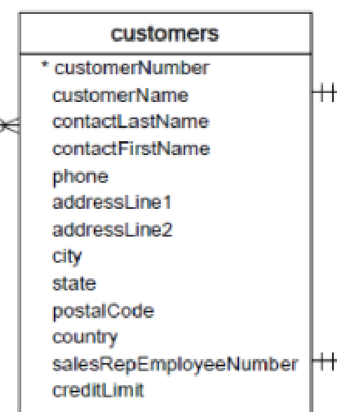
SUBQUERY
Muestre todos los clientes cuyo límite de crédito es mayor que el promedio y muestre por cada cliente la diferencia entre el límite de crédito y el promedio.
Necesitamos saber en primer lugar cuál es el promedio de los límites de crédito.

Slide 14
SUBQUERY
Retorna el promedio del límite de crédito de todos los clientes (un solo valor).
SELECT AVG(creditLimit) FROM customers;
SELECT customerNumber, customerName, salesRepEmployeeNumber, creditLimit
FROM customers
WHERE creditLimit > (SELECT AVG(creditLimit)
FROM customers);
67659.016393
Primero se evalúa el query anidado.
Luego se verifica la condición y se seleccionan los campos.

Slide 15
SUBQUERY
SELECT customerNumber, customerName, salesRepEmployeeNumber, creditLimit, creditLimit -(SELECT AVG(creditLimit) FROM costumers) AS DIFERENCIA
FROM costumers
WHERE creditLimit > (SELECT AVG(creditLimit) FROM costumers);

Slide 16
SUBQUERY
SELECT customerNumber, customerName, salesRepEmployeeNumber, creditLimit, creditLimit -(SELECT AVG(creditLimit) FROM costumers) AS DIFERENCIA
FROM costumers
WHERE creditLimit > (SELECT AVG(creditLimit) FROM costumers);
El subquery retorna un valor por cada fila y luego es restado
del límite de crédito para obtener la diferencia.

Slide 17
SUBQUERY
SELECT customerNumber, customerName, salesRepEmployeeNumber, creditLimit, creditLimit -(SELECT AVG(creditLimit) FROM costumers) AS DIFERENCIA
FROM costumers
WHERE creditLimit > (SELECT AVG(creditLimit) FROM costumers);
El subquery retorna el promedio del līmite de crédito de todos los clientes.

Slide 18
SUBQUERY
SELECT customerNumber, customerName, salesRepEmployeeNumber, creditLimit, creditLimit -(SELECT AVG(creditLimit) FROM costumers) AS DIFERENCIA
FROM costumers
WHERE creditLimit > (SELECT AVG(creditLimit) FROM costumers);
Otra alternativa??

Slide 19
SUBQUERY
SELECT customerNumber, customerName, salesRepEmployeeNumber, creditLimit, creditLimit – t.promedio AS DIFERENCIA
FROM costumers,
(SELECT AVG(creditLimit) as promedio FROM costumers) t
WHERE creditLimit > t.promedio;

Slide 20
SUBQUERY
SELECT customerNumber, customerName, salesRepEmployeeNumber, creditLimit, creditLimit – t.promedio AS DIFERENCIA
FROM costumers,
(SELECT AVG(creditLimit) as promedio FROM costumers) t
WHERE creditLimit > t.promedio;
El subquery retorna una tabla con una columna llamada promedio y un valor con el promedio del límite de crédito.

Slide 21
SUBQUERY
SELECT customerNumber, customerName, salesRepEmployeeNumber, creditLimit, creditLimit – t.promedio AS DIFERENCIA
FROM costumers,
(SELECT AVG(creditLimit) as promedio FROM costumers) t
WHERE creditLimit > t.promedio;
El valor con el promedio del límite de crédito es utilizado para la diferencia y condición.

Slide 22
NULLS
2.6 CUANTIFICADORES, NULLS Y TIPOS DE JOINS

Slide 23
NULLs EN SQL
Cada vez que no se tenga un valor, usamos NULL
Puede significar muchas cosas:
    Valor no existe
    Valor existe pero es desconocido
    Valor no aplicable
    Etc.
El esquema especifica por cada atributo si puede ser o no null.
Cómo SQL usan los valores de NULLs en las tablas?

Slide 24
VALORES NULLs
Para operaciones numéricas, NULL -> NULL:
  Si x = NULL y se realiza la operación 4*(3-x)/7
  el resultado sigue siendo NULL
Para operaciones booleanas, en SQL hay 3 valores:
  FALSE = 0
  UNKNOWN = 0.5
  TRUE = 1
  Ej: Si x= NULL y se envía a analizar “Joe” en x
  El resultado es UNKNOWN

Slide 25
Valores NULL
C1 AND C2 → min(C1, C2)
C1 OR C2 → max(C1, C2)
Ej:
edad=20
altura=NULL
peso=200
SELECT *
FROM Persona
WHERE (edad < 25)
AND (altura > 6 AND peso > 190)
Regla en SQL: incluye solo tuplas que cumplen con la condición (WHERE TRUE)

Slide 26
VALORES NULLs
Comportamiento Inesperado:
SELECT *
FROM Persona
WHERE edad < 25 OR edad >= 25;
SELECT *
FROM Persona
WHERE edad < 25 OR edad >= 25
OR edad IS NULL;
Algunas Personas no se incluyen !
Ahora se incluyen TODAS las Personas!

Slide 27
JOINS
2.6 CUANTIFICADORES, NULLS Y TIPOS DE JOINS

Slide 28
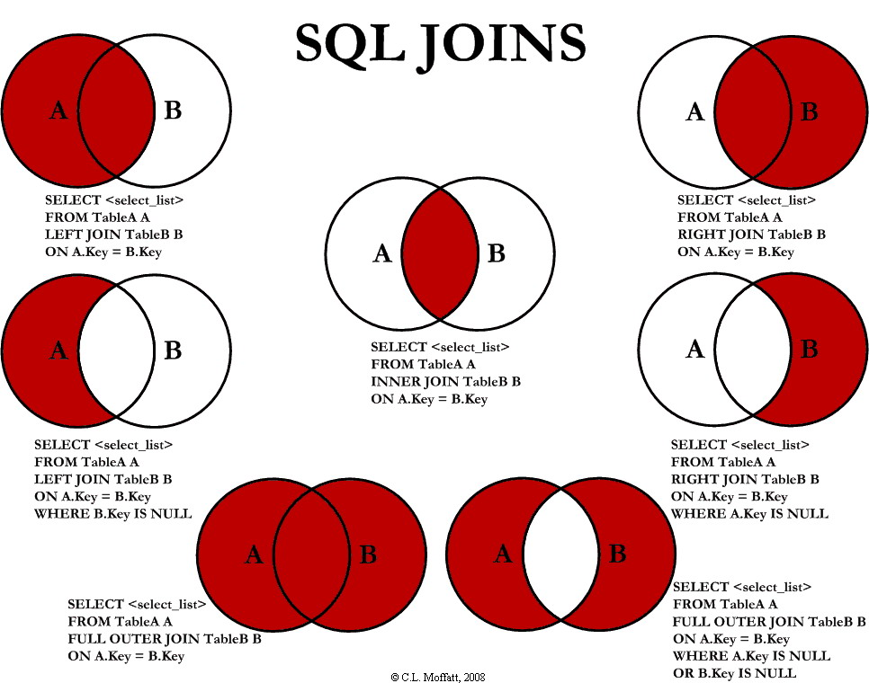
TIPOS DE JOIN

Slide 29
JOIN
La sentencia JOIN combina los valores de la primera tabla con los valores de la segunda tabla dependiendo del campo por el cual se unen.
SELECT nombre_columna1, nombre_columna2,...
FROM tabla1
[INNER | {LEFT | RIGHT | FULL | OUTER}] JOIN tabla2
ON tabla1.campo = tabla2.campo
WHERE …

Slide 30
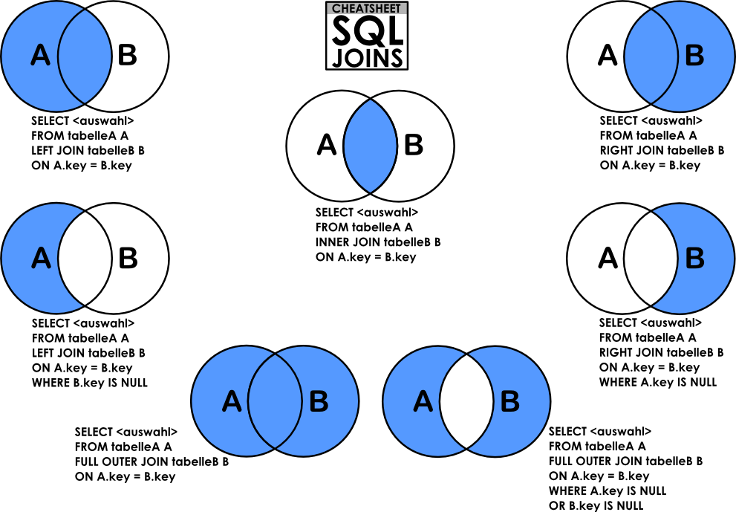
INNER JOIN
La sentencia INNER JOIN es la sentencia por defecto del JOIN.
SELECT nombre_columna1, nombre_columna2,...
FROM tabla1
INNER JOIN tabla2
ON tabla1.campo = tabla2.campo;
Queries equivalentes:
Todos son INNER JOINS!
SELECT nombre_columna1, nombre_columna2,...
FROM tabla1
JOIN tabla2
ON tabla1.campo = tabla2.campo;
SELECT nombre_columna1, nombre_columna2,...
FROM tabla1, tabla2
WHERE tabla1.campo = tabla2.campo;
Todo JOIN debe ser especificado a menos que sea un INNER join
(INNER es default)

Slide 31
INNER JOIN
Muestre el producto y la tienda donde se ha comprado algún producto.
SELECT Producto.nombre, Compra.tienda
FROM Producto
JOIN Compra
ON Producto.nombre = Compra.prodNombre
SELECT Producto.nombre, Compra.tienda
FROM Producto
INNER JOIN Compra
ON Producto.nombre = Compra.prodNombre
SELECT Producto.nombre, Compra.tienda
FROM Producto, Compra
WHERE Producto.nombre = Compra.prodNombre
Que pasa con los productos que no se han vendido?.

Slide 32
NATURAL JOIN
“NATURAL” significa equi-join para cada par de atributos con el mismo nombre
Por cada pedido muestre el número de cliente y su razón social.
SELECT o.orderNumber, o.customerNumber, c.customerName
FROM orders o
NATURAL JOIN customers c;
ON c.customerNumber=o.customerNumber;
Ciertos DBMS no soportan este tipo de JOIN.

Slide 33
LEFT JOIN
La sentencia LEFT JOIN combina los valores de la primera tabla con los valores de la segunda tabla. Siempre devolverá las filas de la primera tabla, incluso aunque no cumplan la condición.
SELECT nombre_columna1, nombre_columna2,...
FROM tabla1
LEFT JOIN tabla2
ON tabla1.campo1 = tabla2.campo1;

Slide 34
LEFT JOIN
per | nombre | apellido1 | apellido2 | dep
1 | ANTONIO | PEREZ | GOMEZ | 1
2 | ANTONIO | GARCIA | RODRIGUEZ | 2
3 | PEDRO | RUIZ | GONZALEZ | 4
dep | departamento
1 | ADMINISTRACION
2 | INFORMATICA
3 | COMERCIAL
nombre | apellido1 | departamento
ANTONIO | PEREZ | ADMINISTRACION
ANTONIO | GARCIA | INFORMATICA
PEDRO | RUIZ | NULL
SELECT nombre, apellido1, departamento
FROM personas p
LEFT JOIN departamentos d
ON p.dep=d.dep

Slide 35
LEFT JOIN
per | nombre | apellido1 | apellido2 | dep
1 | ANTONIO | PEREZ | GOMEZ | 1
2 | ANTONIO | GARCIA | RODRIGUEZ | 2
3 | PEDRO | RUIZ | GONZALEZ | 4
dep | departamento
1 | ADMINISTRACION
2 | INFORMATICA
3 | COMERCIAL
SELECT nombre, apellido1, departamento
FROM personas p
LEFT JOIN departamentos d
ON p.dep=d.dep
WHERE d.dep IS NULL;
nombre | apellido1 | departamento
PEDRO | RUIZ | NULL

Slide 36
RIGHT JOIN
La sentencia RIGHT JOIN combina los valores de la primera tabla con los valores de la segunda tabla. Siempre devolverá las filas de la segunda tabla, incluso aunque no cumplan la condición.
SELECT nombre_columna1, nombre_columna2,...
FROM tabla1
RIGHT JOIN tabla2
ON tabla1.campo = tabla2.campo;

Slide 37
RIGHT JOIN
per | nombre | apellido1 | apellido2 | dep
1 | ANTONIO | PEREZ | GOMEZ | 1
2 | ANTONIO | GARCIA | RODRIGUEZ | 2
3 | PEDRO | RUIZ | GONZALEZ | 4
dep | departamento
1 | ADMINISTRACION
2 | INFORMATICA
3 | COMERCIAL
SELECT nombre, apellido1, departamento
FROM personas p
RIGHT JOIN departamentos d
ON p.dep=d.dep;
nombre | apellido1 | departamento
ANTONIO | PEREZ | ADMINISTRACION
ANTONIO | GARCIA | INFORMATICA
NULL | NULL | COMERCIAL

Slide 38
RIGHT JOIN
per | nombre | apellido1 | apellido2 | dep
1 | ANTONIO | PEREZ | GOMEZ | 1
2 | ANTONIO | GARCIA | RODRIGUEZ | 2
3 | PEDRO | RUIZ | GONZALEZ | 4
dep | departamento
1 | ADMINISTRACION
2 | INFORMATICA
3 | COMERCIAL
SELECT nombre, apellido1, departamento
FROM personas p
RIGHT JOIN departamentos d
ON p.dep=d.dep
WHERE p.dep IS NULL;
nombre | apellido1 | departamento
NULL | NULL | COMERCIAL

Slide 39
FULL OUTER JOIN
Full Outer Join devuelve (coincidan o no coincidan) las filas de las tablas en ambos lados de la clausula join.
SELECT nombre_columna1, nombre_columna2,...
FROM tabla1
FULL OUTER JOIN tabla2
ON tabla1.campo1 = tabla2.campo1;

Slide 40
FULL OUTER JOIN
per | nombre | apellido1 | apellido2 | dep
1 | ANTONIO | PEREZ | GOMEZ | 1
2 | ANTONIO | GARCIA | RODRIGUEZ | 2
3 | PEDRO | RUIZ | GONZALEZ | 4
dep | departamento
1 | ADMINISTRACION
2 | INFORMATICA
3 | COMERCIAL
Devuelve todas las personas e información de los departamentos.
nombre | apellido1 | departamento
ANTONIO | PEREZ | ADMINISTRACION
ANTONIO | GARCIA | INFORMATICA
PEDRO | RUIZ | NULL
NULL | NULL | COMERCIAL
SELECT nombre, apellido1, departamento
FROM personas p
FULL OUTER JOIN departamentos d
ON p.dep=d.dep;

Slide 41
FULL OUTER JOIN
per | nombre | apellido1 | apellido2 | dep
1 | ANTONIO | PEREZ | GOMEZ | 1
2 | ANTONIO | GARCIA | RODRIGUEZ | 2
3 | PEDRO | RUIZ | GONZALEZ | 4
dep | departamento
1 | ADMINISTRACION
2 | INFORMATICA
3 | COMERCIAL
SELECT nombre, apellido1, departamento
FROM personas p
FULL OUTER JOIN departamentos d
ON p.dep=d.dep
WHERE d.dep IS NULL OR p.dep IS NULL;
nombre | apellido1 | departamento
PEDRO | RUIZ | NULL
NULL | NULL | COMERCIAL

Slide 42
RESUMEN JOIN –
OPERADORES DE CONJUNTO
JOIN | DESCRIPCIÓN | OPERADORES DE CONJUNTO
JOIN / INNER JOIN NATURAL JOIN | Devuelve las filas que cumplan con la condición. | INTERSECT
RIGHT JOIN | Devuelve las filas de la segunda tabla aunque no cumplan con la condición
RIGHT JOIN… WHERE… IS NULL | Devuelve las filas de la segunda tabla excluyendo las que no cumplan con la condición | EXCEPT
LEFT JOIN | Devuelve las filas de la primera tabla aunque no cumplan con la condición
LEFT JOIN… WHERE… IS NULL | Devuelve las filas de la primera tabla excluyendo las que no cumplan con la condición | EXCEPT
FULL OUTER JOIN | Devuelve (coincidan o no coincidan) las filas de las tablas en ambos lados de la clausula join. | UNION
FULL OUTER JOIN | Devuelve (únicamente si coinciden) las filas de las tablas en ambos lados de la clausula join. | UNION EXCEPT INTERSECT

